Slide 1
Campagne de sensibilisation du grand public à partir de l'âge de l'eau du robinet
Commission locale de l’eau
Réunion du 16 juin 2025

Slide 2

Campagne de sensibilisation à partir de l'âge de l'eau
Rappel : Déploiement d’une campagne de sensibilisation utilisant les résultats d'une campagne de datation des eaux des captages des membres du SMEGREG participants et de la Régie de l’Eau Bordeaux Métropole.
Objectifs :
☛ Informer et faire comprendre la valeur et la vulnérabilité des nappes souterraines.
☛ Créer une connexion émotionnelle entre le public et cette ressource invisible.
☛ Inciter les citoyens à des comportements concrets en faveur de la sobriété pour la préservation de la ressource.

Slide 3


Campagne de sensibilisation à partir de l'âge de l'eau
PISTE RETENUE : la mascotte mammouth symbole de la préhistoire, lié à l’histoire des eaux souterraines
Idée principale :
Rendre l’eau ludique et accessible grâce à une mascotte, le mammouth, symbole de la préhistoire et l’associer à l’histoire des eaux souterraines.

Slide 4


Slide 5

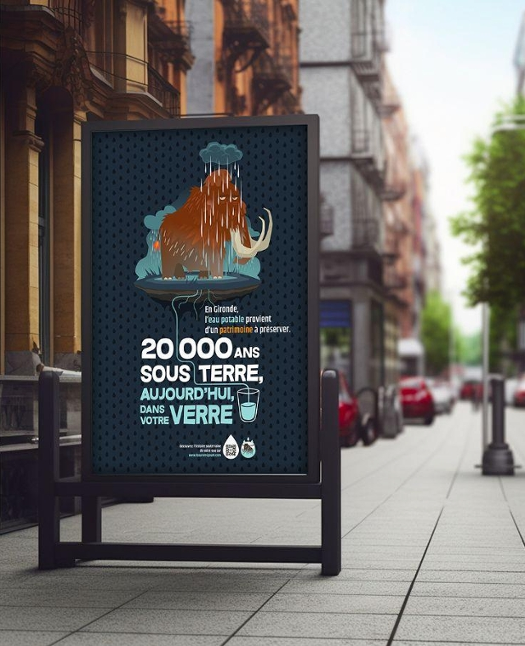
Campagne de sensibilisation à partir de l'âge de l'eau
MOYENS de DIFFUSION : Une campagne d’affichage départementale
Campagne d’affichage multi réseaux avec les mises à disposition :
Réseau d’affichage Bordeaux Métropole :
  44 faces du 6 au 18 août 2025
Réseau d’abribus Région Nouvelle Aquitaine :
  50 faces tout le mois d’octobre 2025
  50 faces en février 2026
  50 faces en octobre 2026
Réseau d’abribus du Département de la Gironde :
  150 faces durant tout le mois de novembre 2025

Slide 6
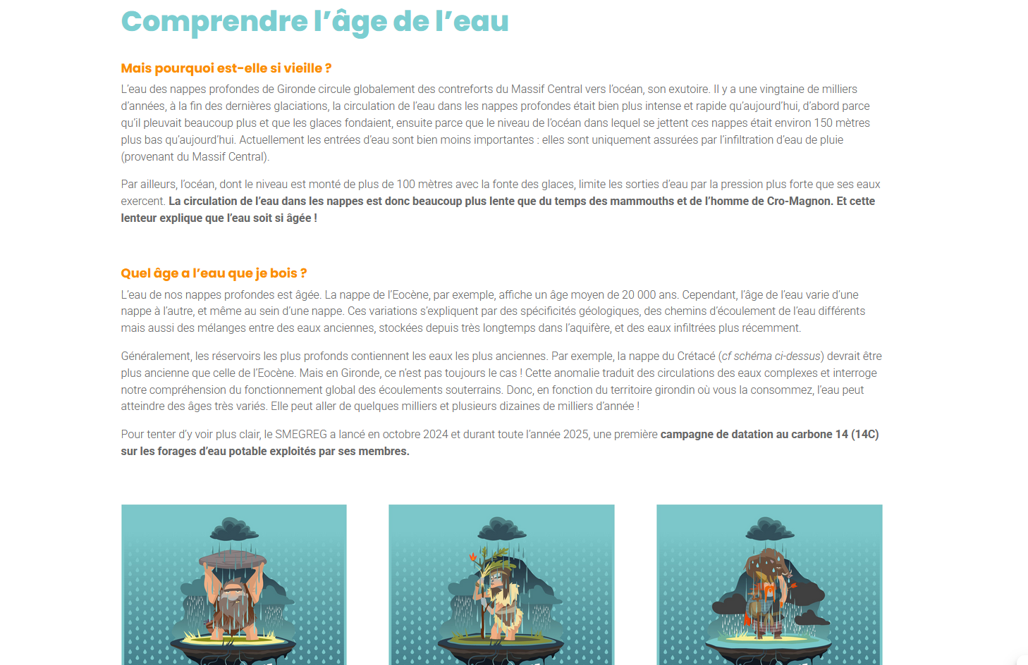

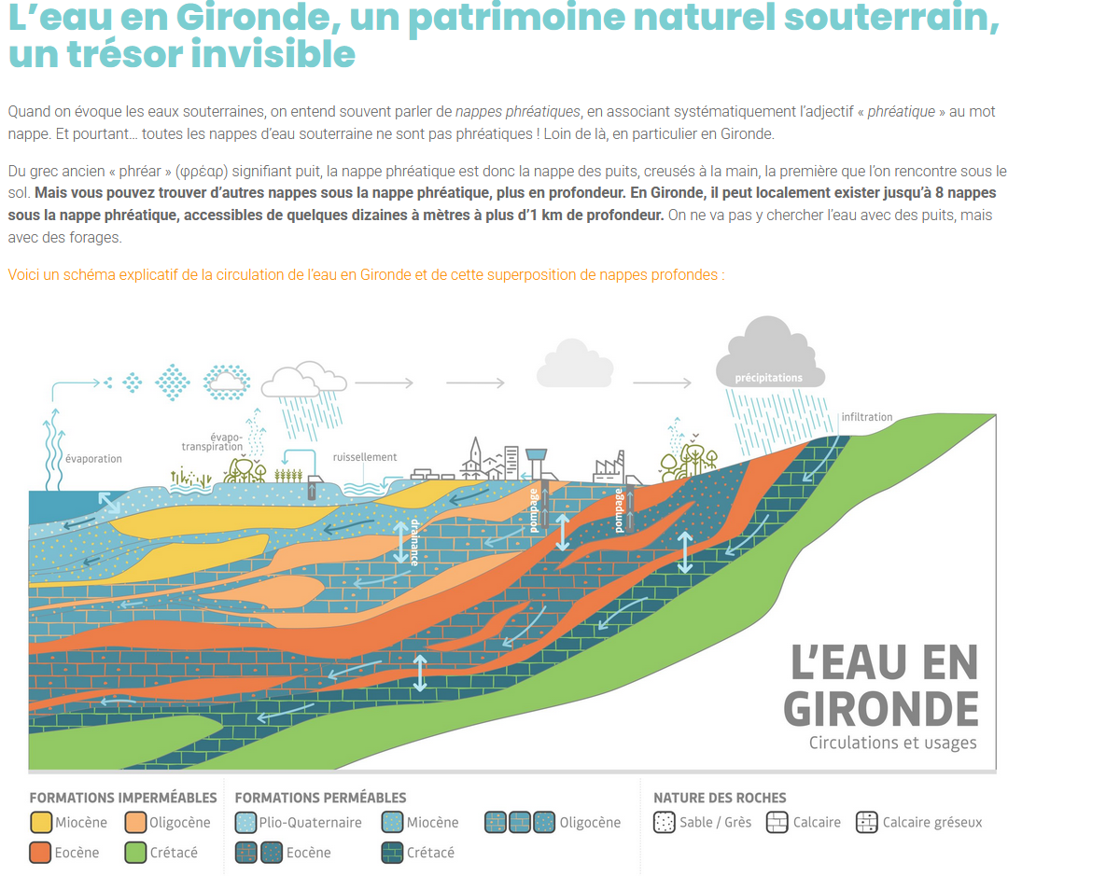

Campagne de sensibilisation à partir de l'âge de l'eau
MOYENS de DIFFUSION : Une page web dédiée, liée au QR Code présent sur tous les supports

Slide 7



Campagne de sensibilisation à partir de l'âge de l'eau
Diffusion : Une déclinaison locale et adaptée à chaque territoire
Pour les syndicats participants, une boîte à outils personnalisée contenant des formats A3, A4, bandeaux site web, bandeaux mail, encarts presse pour les gazettes, panneaux pocket, et autres formats à la demande

